Slide 1
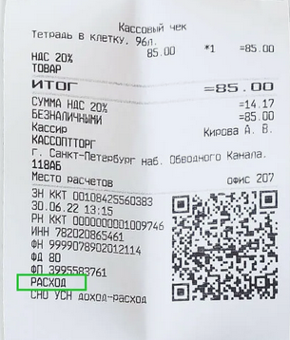
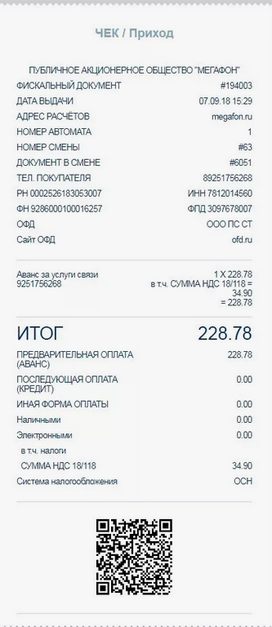
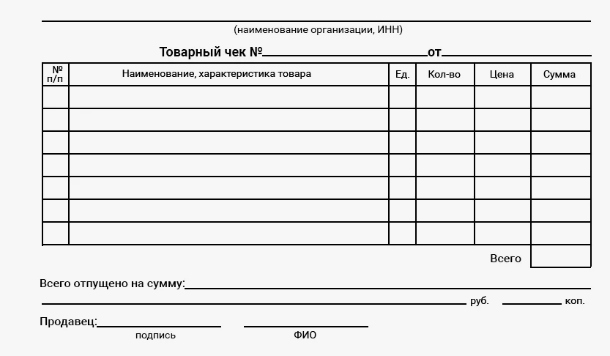
ТРЕБОВАНИЯ К ЗАКУПКЕ ЧЕРЕЗ РАБОТНИКА УНИВЕРСИТЕТА
В каких случаях можно приобретать товары, работы, услуги за наличный расчет | Какие отчетные документы вам должен выдать продавец
- Срочная производственная необходимость (например, при мелких хозяйственных нуждах: изготовление ключей, устранение аварийных ситуаций и т.п.) | - Кассовый чек с QR-кодом - Товарный чек (или накладная)

Slide 2
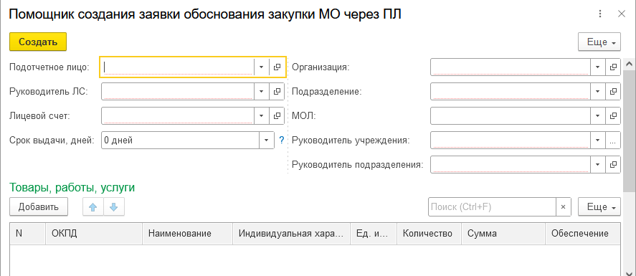
ЗАКУПКА ТОВАРОВ, РАБОТ, УСЛУГ ЧЕРЕЗ РАБОТНИКА УНИВЕРСИТЕТА
Вам необходимо осуществить закупку за наличный расчет?
Пройдите по ссылке и сформируйте заявку-обоснование в автоматизированной программе «1С: ДГУ».
В день оформления электронной заявки-обоснования принесите отчетные документы в Управление бухгалтерского учета (1 уч. корпус, каб. 239). Это нужно сделать в течение 3-х рабочих дней со дня совершения покупки.

Slide 3

ВАЖНО ЗНАТЬ!
Заявка-обоснования
формируется работником Университета
Отчет о расходах подотчетного лица
формируется работником УБУ
Обязательно отслеживайте согласование своих документов в «1С:ДГУ»
Максимальный срок нахождения электронных документов у подписанта-1 рабочий день.

